Slide 1
A „Szertár” iskolai és óvodai szociális munka projekt célja
A 2018/2019-es tanévtől kötelező ifjúsági, iskolai és óvodai segítőmunka bevezetése

Slide 2
Óvodai- és iskolai szociális segítő tevékenység
A szociális segítés köznevelési intézményekben való bevezetése a gyermekek esélyeinek növelése érdekében.
az iskolás korú gyerekek és fiatalok képességeinek, lehetőségeinek legoptimálisabb kibontakozását támogatja a szociális kapcsolataik, társadalmi integrációjuk javításával

Slide 3
Sürgető indokok
Óvodáskorban az együttélés, a társas érintkezés szabályait kevéssé ismerő gyermekek számának megugrása
A gyermekek beilleszkedési zavarai
Diszfunkcionális családok számának emelkedése
Elutasító szülők
Kommunikációs - konfliktuskezelő modellek hiánya
Iskolai hiányzások, lemorzsolódás
Pedagógusok feladatkörén túlmutató feladat

Slide 4
Előzmény
2008-ra három fő irányzat különböztethető meg az iskolai szociális munkában:
•„Belső” iskolai szociális munka vagy ún. hagyományos modell
•„Külső” iskolai szociális munka vagy ferencvárosi modell
•Pécsi modell
2015. január 1-től lehetőség a gyermekjóléti szolgálat keretein belül (Gyvt. 39. § (3a) – gyermek veszélyeztetettségének megelőzése érdekében)
EFOP – modell program 2017-2019.
•család- és gyermekjóléti központok,
•Gyvt. szerint kiszerződött feladatellátó szolgáltató
Program másfél tanévet követ, 2017. szeptembertől 2019. februárig kifutó támogatás.
2018. szeptembertől teljes körű bevezetés

Slide 5
A járási család- és gyermekjóléti központok kötelező új feladata
2018. szeptember 1.
Cél:
•Egységes szemléleten alapuló szociális segítségnyújtás megszervezése
•Gyermekek, szülők, pedagógusok részére adekvát szakmai segítségnyújtás
•Az elsődleges prevenció elősegítése
•Veszélyeztetettség megszűntetésében való segítségnyújtás
•Szociálisan hátrányos helyzetű gyermekek számára szolgáltatások nyújtása

Slide 6
Óvodai és iskolai segítő tevékenységtől hosszú távon elvárt eredmények
A szociálisan hátrányos helyzetű gyermekek élethelyzetének, körülményeinek javulása
A végzettség nélküli iskolaelhagyók számának csökkentése
A köznevelési intézményekben megjelenő szociális szakemberek hosszútávon történő integrálódása, elfogadása, szakmai önállóságuk biztosításával
Szakmai együttműködés rendszerének kialakítása a család- és gyermekjóléti központok és a köznevelési intézmények között (szervezeti keretek, eljárásrend, dokumentáció)

Slide 7
Problémacsoportok
Iskolai nehézségek
Tanulási problémák
Magatartási, beilleszkedési nehézségek
Iskolai konfliktushelyzetek
Iskolai hiányzások
Szociális problémák
Anyagi nehézségek
Szubkulturálisan hátrányos helyzet

Slide 8
Szolgáltatási paletta
A helyzetértékelést követően a szociális segítő tevékenység eszközeit és módszereit használja problémamegoldásra:
•Segítő beszélgetés, tanácsadás
•Konzultáció diákokkal, szülőkkel, pedagógusokkal
•Szociális ügyintézés
•Krízisintervenció
•Konfliktuskezelés
•Delegálás
•Készség- és személyiség fejlesztés, szociális kompetenciafejlesztés csoport formában
•Közösségi programok szervezése
•esetmegbeszélés

Slide 9
Tervezet
1000 fő nevelési oktatási intézménybe járó gyermek / 1 fő iskolai szociális munkás
Rendszeres jelenlét az adott intézményben
Kiszámíthatóság
Állandó szakmai tartalom
Magas színvonalú segítő tevékenység

Slide 10
Aktuális
Óvodai és iskolai szociális segítés fejlesztése (EFOP-3.2.9-16)
Egy pályázó átlagosan 18 – 40 millió Ft támogatásban részesülhet. Teljes támogatási keret 2,05 milliárd forint
Kiválasztási szempontok: A helyszínek leképezzék azokat a területi különbségeket, amelyek az ország településszerkezetéből, szociális eltéréseiből adódnak. (54 nyertes pályázat)
A projekt célja:
•az óvodai és iskolai szociális segítés feladatellátás szakmai tartalmának,
•a fenntartásához és rendszerszerű elterjesztéséhez szükséges humán és pénzügyi források meghatározása.

Slide 11
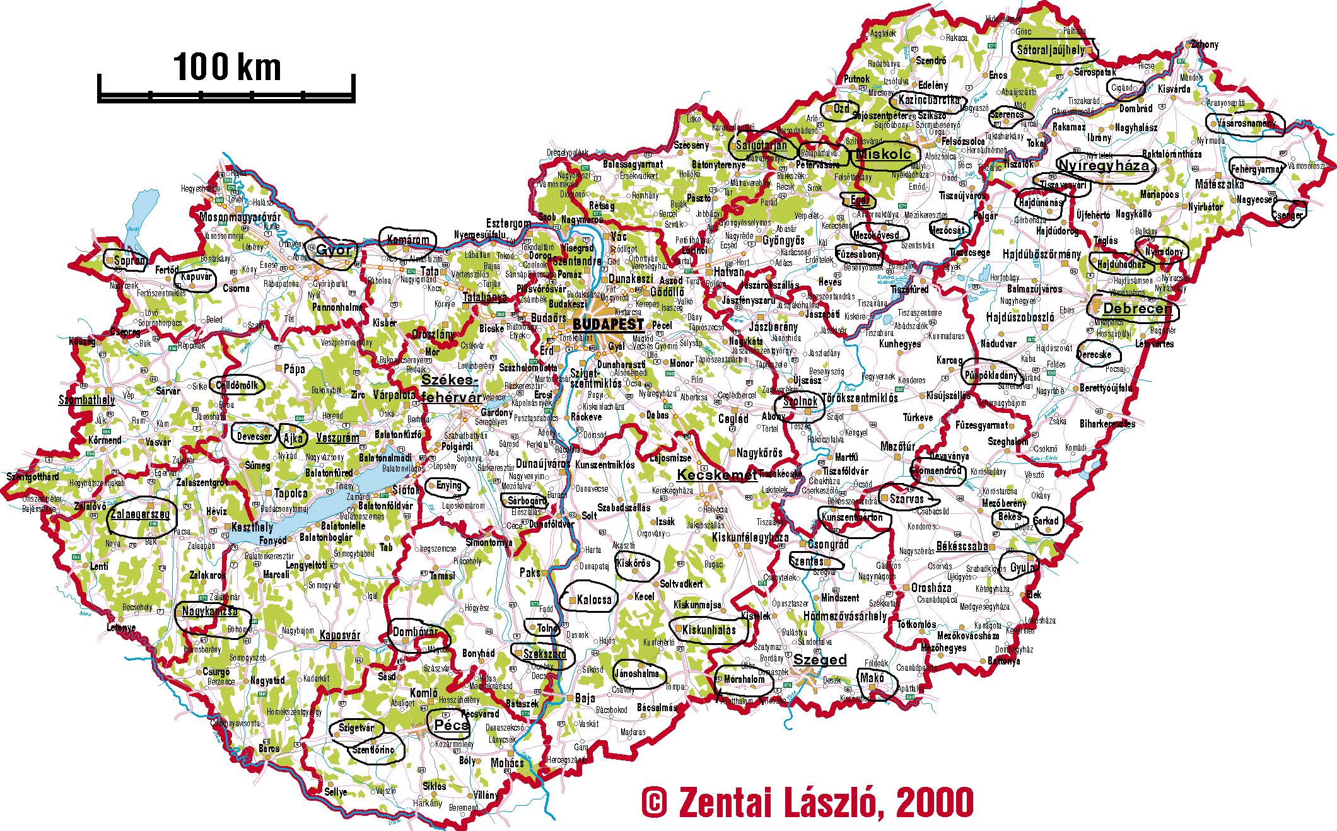

Slide 12
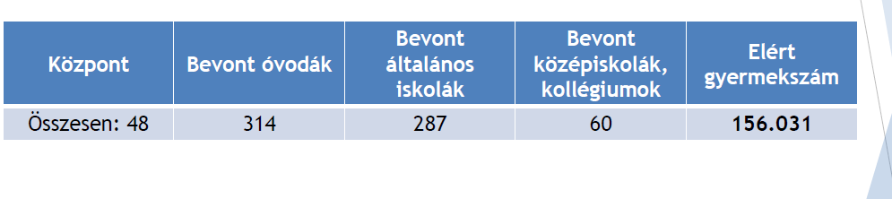
Várt eredmények:
a szociális munka eszközeinek pontosítása, módszereinek adaptálása az iskolai környezetbe
szakmai létszám meghatározása, ehhez a szükséges végzettség előírása
a feladatellátás költségvetési hátterének meghatározása
egységes dokumentáció kialakítása

Slide 13
Miskolci járás – „Szertár”
A projekt időtartama:
2017.08.15 – 2019.02.14.
Támogatási összeg:
40 millió Ft vissza nem térítendő támogatás
Támogatás mértéke: 100%

Slide 14
A projektben Miskolc Járás
7 településén (Miskolc, Onga, Sajóbábony, Bőcs, Hernádnémeti, Újcsanálos és Ónod),
17 köznevelési intézmény,
30 feladat ellátási hely
A programban elért gyermekek, tanulók létszáma összesen 8 292 fő.

Slide 15
A projekt időtartama alatt, együttműködés keretében
óvodai és iskolai színtéren kialakításra kerül a szociális segítés eszköztára
megtörténik a szociális munka módszereinek adaptálása az óvodai, iskolai környezetbe (helyi problémák, lehetőségek)
szakmai együttműködési rendszer alakul ki a család- és gyermekjóléti központok és a köznevelési intézmények között

Slide 16
Szakmai megvalósítás
szükségletekhez igazodó szolgáltatási terv kialakítása
kompetens szakemberek bevonása, készségeik, kompetenciáik fejlesztése
óvodai és iskolai színtéren a szociális segítés eszköztárának kialakítása és megjelenítése

Slide 17
I. Egyéni tanácsadás
szülőknek gyermeknevelés és a családi élet más problémát okozó területein, óvodában jelentkező problémák kapcsán, gyermek eltérő fejlődésével kapcsolatban
információnyújtás elérhető szolgáltatásokról, jogokról, a szociális rendszer működéséről, ügyintézésben való segítségnyújtás, pályaorientációs tanácsadás

Slide 18
I. Egyéni tanácsadás 2
közvetítés a szülő és az óvodapedagógus, pedagógus közötti konfliktusban, részvétel a pedagógus és a szülő közötti megbeszélésen
közvetítés különböző szolgáltatások eléréséhez
pedagógus konzultációs lehetőség biztosítása

Slide 19
I. Egyéni tanácsadás 3
krízisintervenció
tanulók számára nyújtott egyéni tanácsadás, információnyújtás
a probléma megoldásában való segítségnyújtás

Slide 20
II. Csoportos segítő tevékenység
gyermek megfigyelése csoporthelyzetben
szülőcsoportok szervezése, vezetése
csoportfoglalkozás megtartása gyermekek, fiatalok számára
kommunikáció fejlesztése

Slide 21
III. Közösségi segítő tevékenység
együttműködés kialakítása az intézmény más segítő szakembereivel
együttműködés a partner intézményekkel
együttműködés az köznevelési intézményen belül működő szülői szervezettel

Slide 22
III. Közösségi segítő tevékenység 2
részvétel a nevelőtestületi ülésen, köznevelési intézmény által szervezett rendezvényeken, projektekben stb
részvétel a szülői értekezleteken
iskolaorientált közösségi munka megszervezése

Slide 23
IV. Gyermek és ifjúságvédelmi feladatok ellátása
jelzőrendszeri tagként a gyermekvédelmi feladatok koordinálása!
a gyermekvédelmi feladatok ellátásának fejlesztése
delegálás

Slide 24
Köszönöm a figyelmet!

